Slide 1
القديسة ماري ألفونسين
تقديم الطالب مارك منصور
الصف الخامس أ

Slide 2
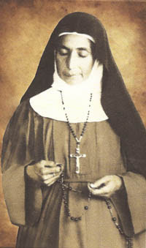
من هي القديسة ماري ألفونسين؟
القديسة ماري الفونسين غطاس و( الاسم الحقيقي: سلطانة غطاس )هي راهبة فلسطينية مسيحية ولدت في القدس عام 1843. ولدت في أسرة مقدسية متدينة ومتميزة بالتقوى وحب الفضيلة. كان والدها يعمل نجاراً ووالدتها ربة بيت، وكانت تصلي العائلة المسبحة الوردية يومياً.

Slide 3
الحياة الرهبانية: التحقت بمدرسة راهبات مار يوسف وتلقت تعليمها الابتدائي فيها. ورغم معارضة والديها الشديدة في البداية، إلا أنها قررت الانضمام إلى رهبانية مار يوسف للظهور عام 1860.
تأسيس الرهبنة: حظيت بظهورات متكررة للعذراء مريم، التي طلبت منها تأسيس رهبنة جديدة تهتم بالفتيات العربيات وتنشر صلاة المسبحة الوردية في الشرق الأوسط. وبالتعاون مع الأب يوسف طنوس يمين، أسست "رهبنة الوردية المقدسة" في القدس.
الخدمة: كرست حياتها لخدمة الرعايا والمجتمع، خاصة في مجالات التعليم والتربية للفتيات. وقد اشتهرت بتواضعها العميق وإيمانها القوي.

Slide 4
خدمتها وإيمانها
كانت تخدم الناس والكنيسة بالتركيز على التعليم والرعاية. كرست حياتها للتدريس في مدارس الرهبنة، ونشر صلاة الوردية، وتأسيس دور الأيتام والمشاغل لمساعدة الفتيات والعائلات الفقيرة
اسم الرهبنة التي أسستها هو "رهبنة الوردية المقدسة"، وهي أول رهبنة عربية شرقية للفتيات. أسستها بناءً على طلب مباشر من مريم العذراء في ظهورات متكررة، بهدف مساعدة الفتيات العربيات ونشر عبادة الوردية في الشرق الأوسط.
كانت علاقتها بمريم العذراء عميقة ومباشرة، حيث حظيت بظهورات وإرشادات منها. كانت تعتبر العذراء مرشدتها ومعلمتها في حياتها الرهبانية ورسالتها التأسيسية.

Slide 5
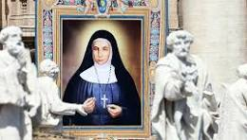
صفات القديسة
• التواضع
• الإيمان العميق
• المحبة للجميع
• الصبر والخدمة الصامتة

Slide 6
المعجزات التي أدت إلى إعلانها قديسة
معجزة التطويب (أدت لإعلانها طوباوية عام 2009):
  تمثلت في شفاء السيد إميل منير سليم إلياس من كفر كنا عام 2009. تعرض السيد إلياس لصعقة كهربائية قاتلة بقوة تتراوح بين 30 إلى 40 ألف فولت أثناء عمله كمهندس مساحة، مما أدى إلى توقف في نبضات القلب ولون جسده كان يميل إلى الزراق، وهي علامات موت جسدي. بقي غائباً عن الوعي لمدة يومين. كثيرون لجأوا إلى شفاعة الأم ألفونسين طالبين شفاءه، وعندما أفاق من غيبوبته بشكل غير مفسر طبياً، اعتبر شفاؤه معجزة.
معجزة القداسة (أدت لإعلانها قديسة عام 2015):
  المعجزة الثانية التي وافق عليها البابا فرنسيس في ديسمبر 2014، كانت شرطاً لإعلانها قديسة. تشير بعض المصادر إلى أن هذه المعجزة تتعلق بحالة أخرى من الشفاء غير المفسر طبيًا، وقد حدثت لطفل توقف عن التنفس. كانت هناك حالات أخرى عُرفت عنها أثناء حياتها، مثل إنقاذ فتاة صغيرة سقطت في بئر عميق في يافا عن طريق رمي مسبحتها لها والصلاة بحرارة، فخرجت الفتاة سالمة.

Slide 7
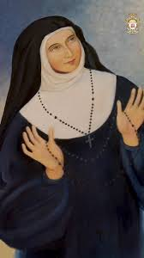
وفاتها
توفيت في 25 مارس 1927 في عين كارم، القدس.

Slide 8
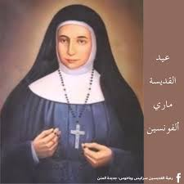
من اجمل أقوالها
“كوني زهرة صغيرة في حديقة الله، يفوح عطرها بالأعمال الصالحة والتواضع.”
التواضع هو الثوب الأجمل الذي يجب أن نلبسه دائماً". هذا القول يعجبني لأنه يؤكد على أهمية البساطة وعدم التكبر.

Slide 9
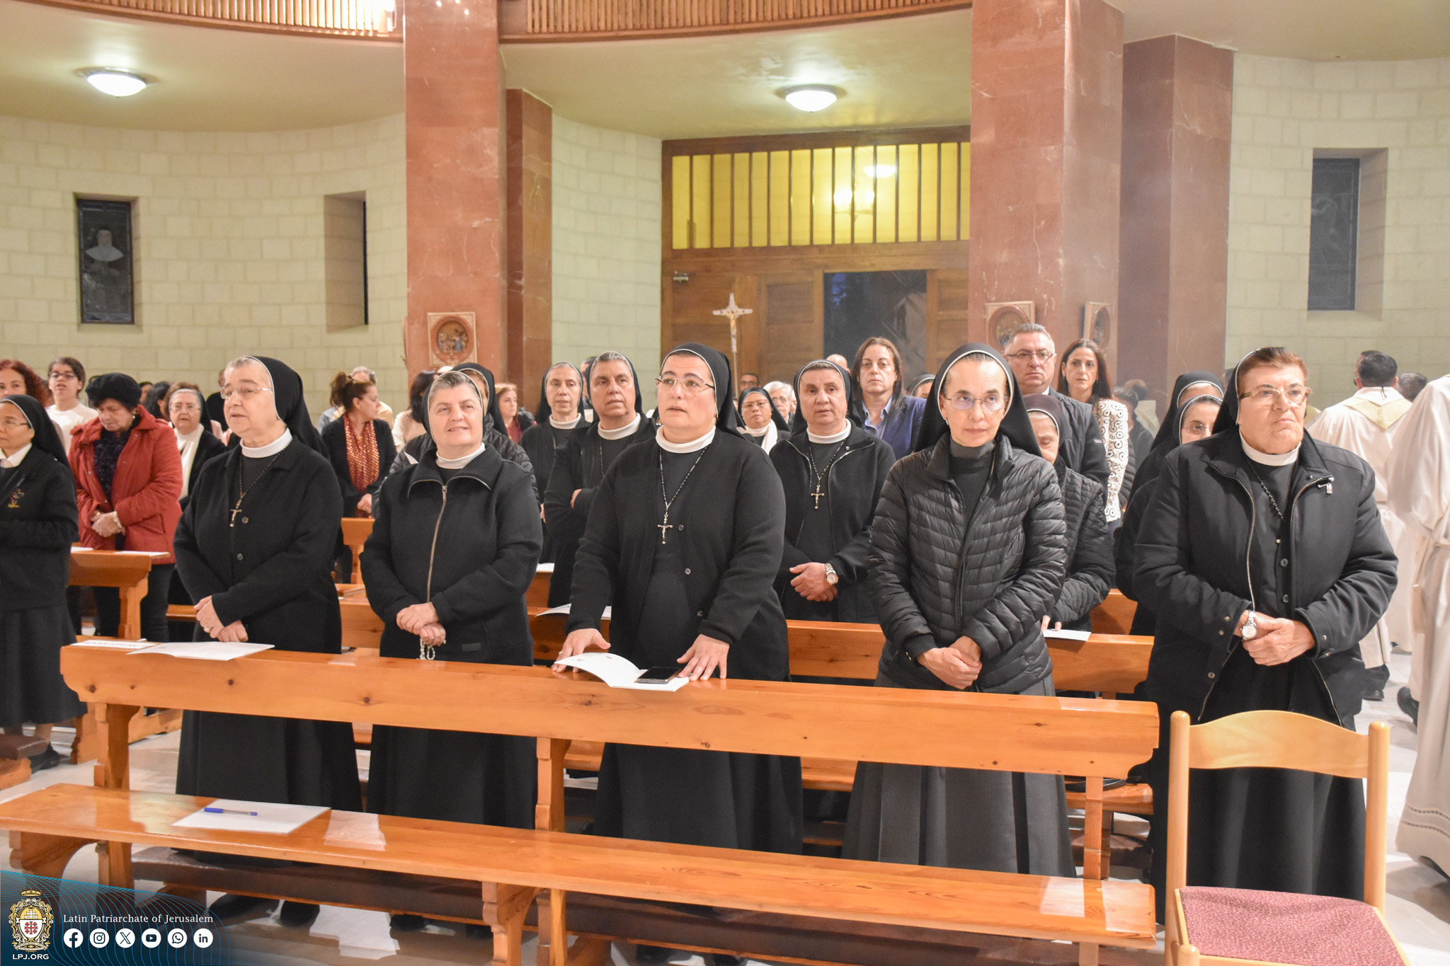
كيف أطبق اقوالها؟
• مساعدة الآخرين
• نشر الفرح
• العمل بتواضع دون انتظارمقابل
الاعتراف بالأخطاء وعدم الخجل منها.
تقدير الآخرين والإنصات لآرائهم دون استعلاء.
الابتعاد عن المفاخرة بالإنجازات ونسب الفضل لله دائماً.

